Slide 1
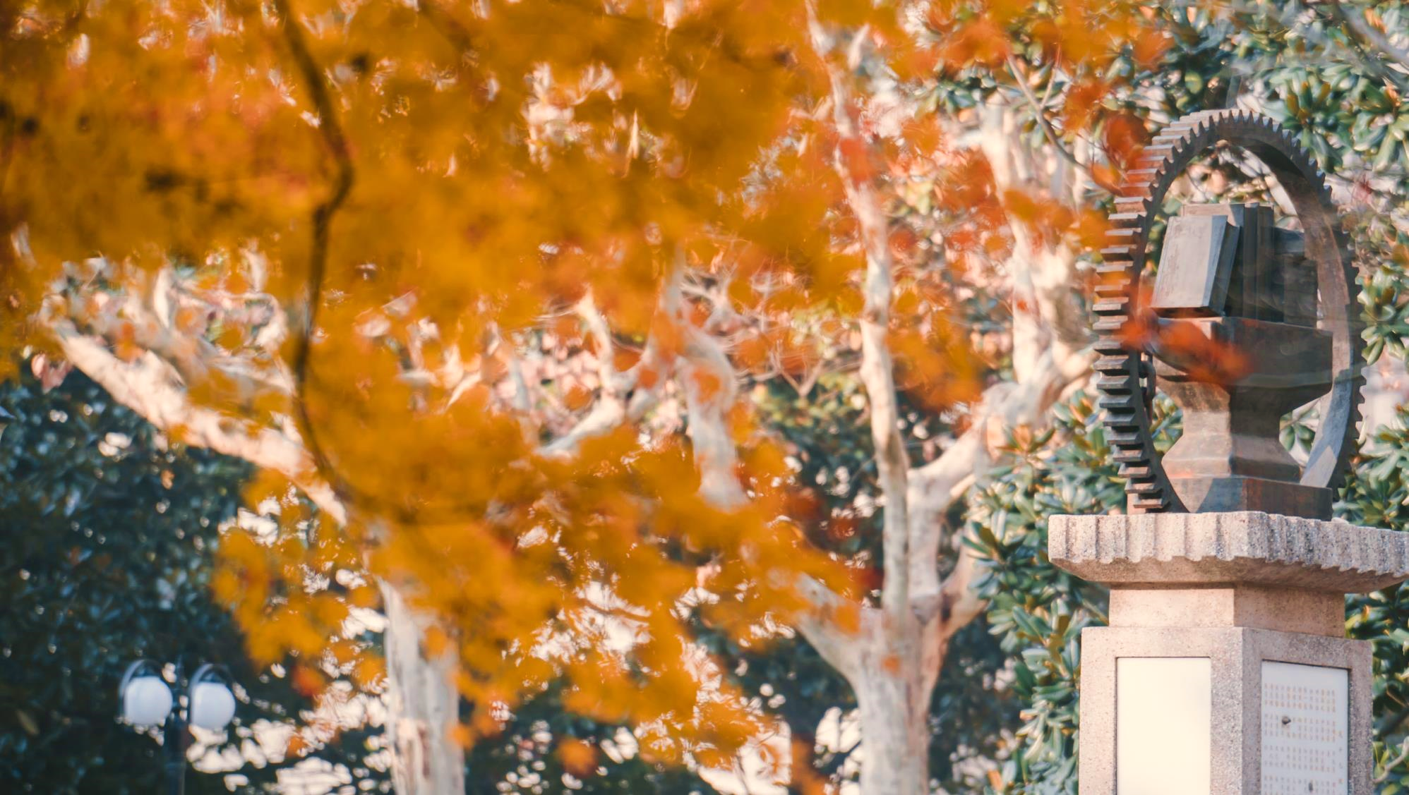


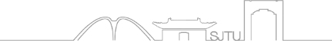
基于OpenCV和LPRNet车牌识别系统
徐恺阳、严楠、吴瀚、杜卓轩、郭佳毅
2025.1

Slide 2
01-
系统实现原理
02-
系统运行逻辑
03-
异常处理
04-
系统实际运行演示

Slide 3
小组分工
徐恺阳 523030910085：车牌检测与裁剪、LOGO 设计、报告撰写
严楠 523030910114：车牌字符分割
杜卓轩 523030910083：设计 GUI 界面、生成 exe 文件
吴瀚 523030910020：神经网络搭建
郭佳毅 523030910130：报告撰写、ppt制作、讲解视频录制

Slide 4
01 系统实现原理

Slide 5
一、系统实现原理
总体流程：
• Step1: 利用传统的 OpenCV 方法检测车牌并裁剪出来；
• Step2: 将裁减好的车牌二值化，根据横向波峰分布分割字符；
• Step3: 搭建卷积神经网络；
• Step4: 根据用户需求以及内部函数的接口设计 GUI 界面；
• Step5: 设计 LOGO，将所有代码封装，统一打包成 exe 文件并发行。

Slide 6
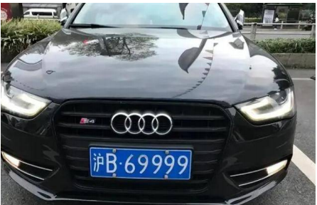
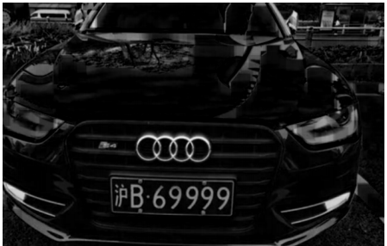
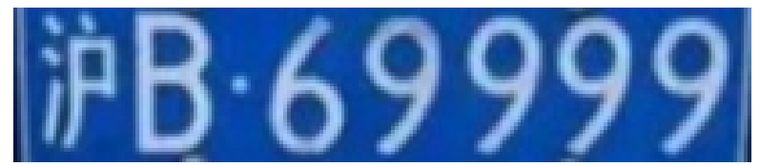
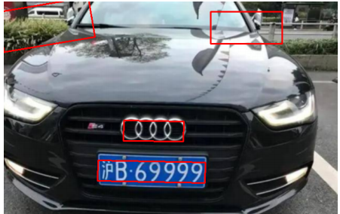
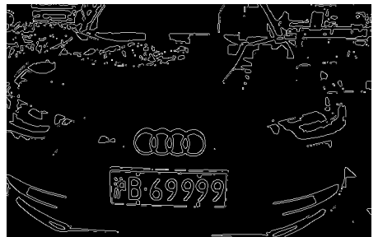
一、系统实现原理
Step1：车牌检测与裁剪
这一部分划分为以下六步实现：图像预处理、边缘检测、轮廓检测并筛选矩形、矫正车牌、确定车牌颜色和进一步裁剪边界。
原图
预处理后
进一步裁剪边界
矫正车牌、确定车牌颜色
筛选后的矩形区域
边缘检测

Slide 7
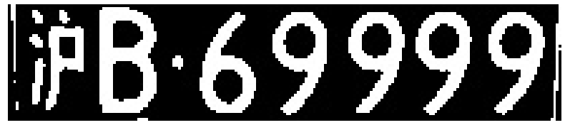
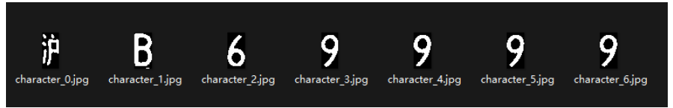
一、系统实现原理
Step2：车牌字符分割
这一部分划分为以下六步实现：图像预处理、寻找字符位置、裁去多余的竖直白线、根据字符位置分割车牌、去除车牌上的小圆点和分割字符。
裁剪后的车牌
二值化后的车牌
最终结果

Slide 8
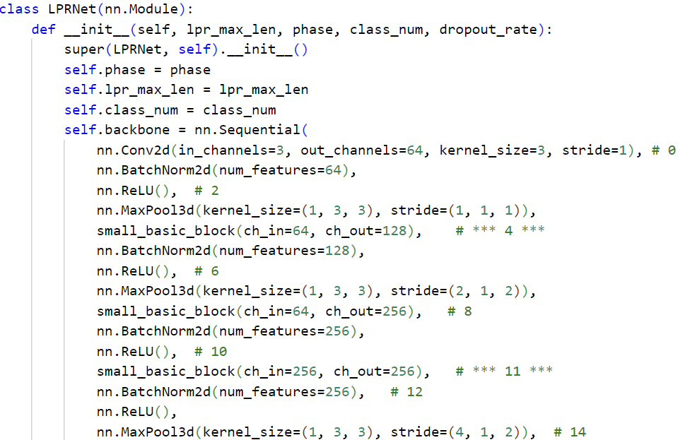
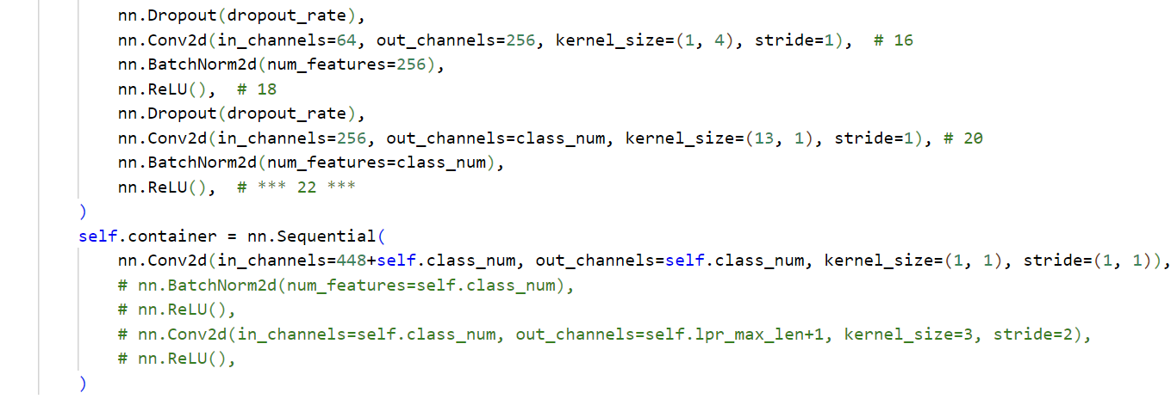
一、系统实现原理
Step3：字符匹配（LPRNet模型）
该部分在车牌裁剪、字符分割模块的基础上，采用端到端（End-to-End）模型，将
车牌裁剪、字符分割、字符匹配这三个步骤合并为一个整体，即模型直接接受输入图像
并直接输出识别结果，无需进行显式的字符分割过程。
换言之，模型在训练过程中已经学会了如何从整张车牌图像中提取并识别字符，大
大简化处理流程，提高效率。模型搭建的部分代码如下：

Slide 9
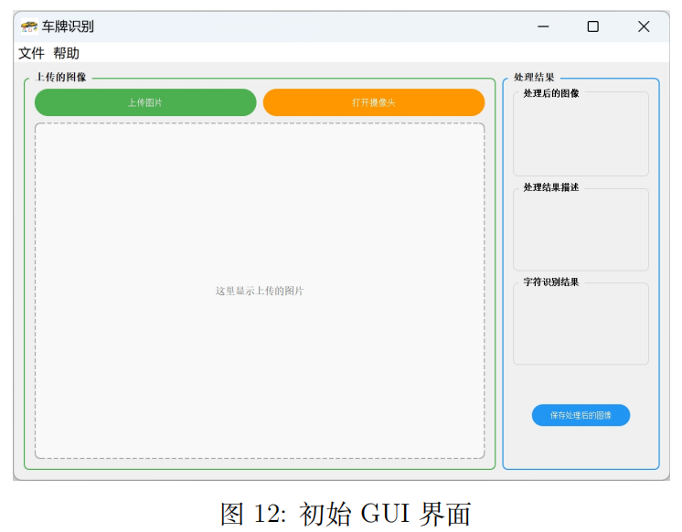
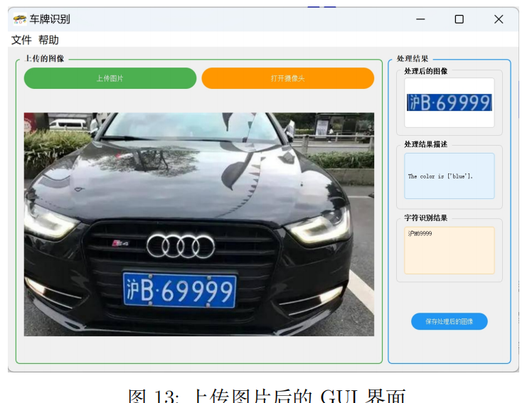
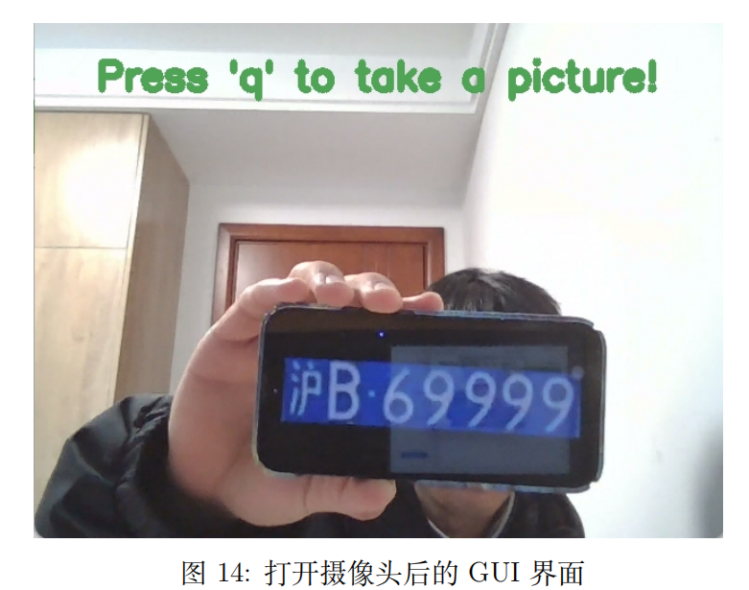
一、系统实现原理
Step4：GUI界面设计
GUI界面我们使用 PyQt5 创建图形界面，用于图片上传、处理和结果显示。我们设计了图形界面的功能模块，包括图片上传按钮、结果展示区以及菜单栏。能够调用图片处理算法（如车牌识别），根据图片特性提取并显示相关结果。最后，我们优化界面交互，通过图像缩放、提示信息和样式设置，提升用户体验。

Slide 10
02 系统运行逻辑

Slide 11
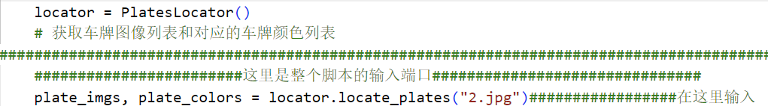
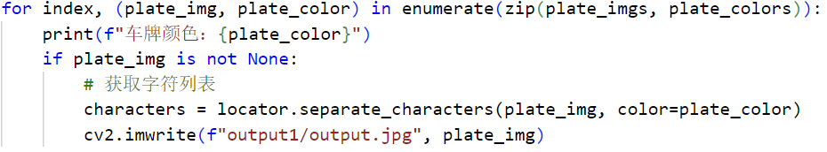
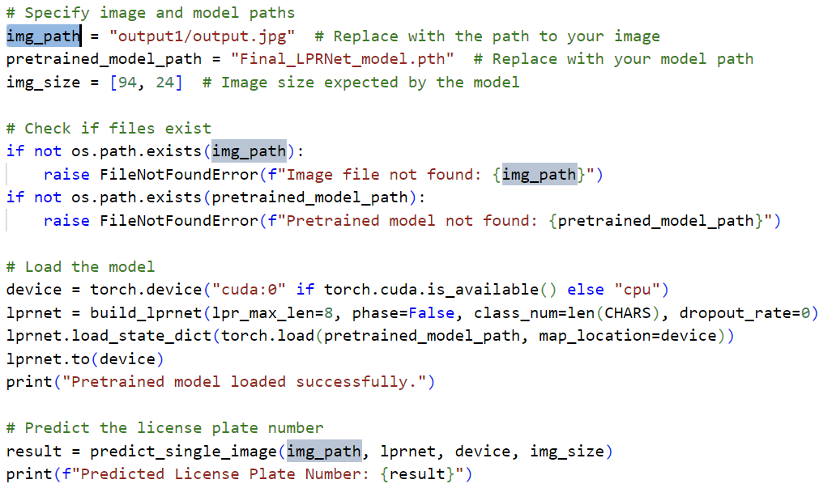
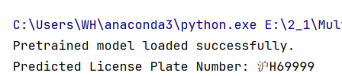
二、系统运行逻辑
1.把用户输入的图片放到当前文件夹，作为类的对象输入，得到裁剪后的车牌（如右图）
2.把裁剪后的车牌存储到output1/output.jpg路径下
2.jpg
plate_imgs
3.加载模型，把第二步中的车牌图像送给模型，得到最终结果（字符串）

Slide 12
03 异常处理

Slide 13
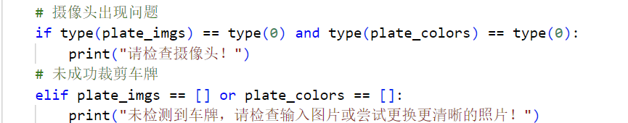
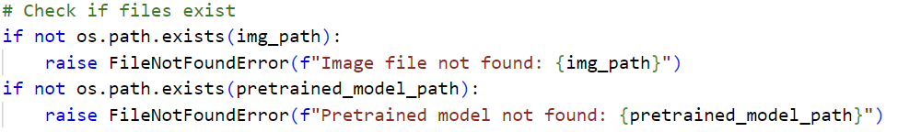
三、异常处理
如果未导入用户输入的图片，或者未识别到车牌，会提醒用户检查输入
在加载模型时如果没找到相应的路径，会抛出异常

Slide 14
04 系统实际运行演示

Slide 15
Q&A

